Slide 1
三农问题
2025
汇报人：纪鸿玮，陈卓红，邓昌辉，郑立衍

Slide 2
目录
01
三农问题的现状
02
三农政策支持
03
三农发展挑战
04
三农改革措施
05
三农的未来趋势

Slide 3
三农问题的现状
PART 01

Slide 4
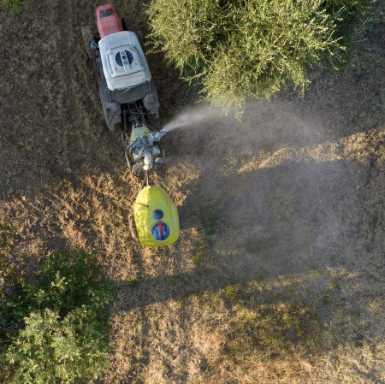
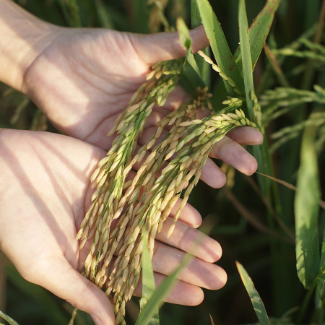

农业生产现状
农业机械化水平提升
随着科技的进步，农业机械化程度不断提高，如无人机喷洒农药、智能收割机等。
01
农产品市场波动
农产品价格受市场供需、气候变化等因素影响，导致农民收入不稳定。
农业劳动力老龄化
02
年轻劳动力外出务工，农村留守的多为老年人，导致农业劳动力结构老龄化问题日益严重。
03

Slide 5
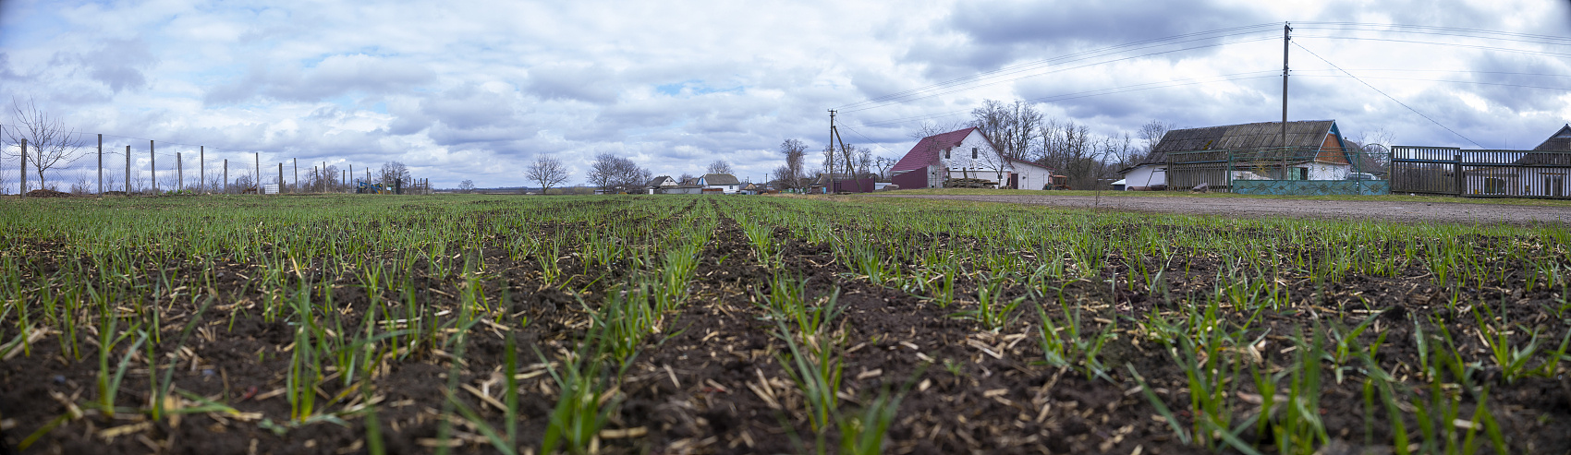
农村社会结构
人口老龄化问题
土地流转现象
教育与文化水平
随着年轻人外出务工，农村留守老人和儿童增多，导致劳动力结构失衡。
农村土地流转逐渐增多，促进了农业规模化经营，但同时也带来了土地权益纠纷。
农村教育资源相对匮乏，文化水平普遍低于城市，影响了农村社会的可持续发展。

Slide 6
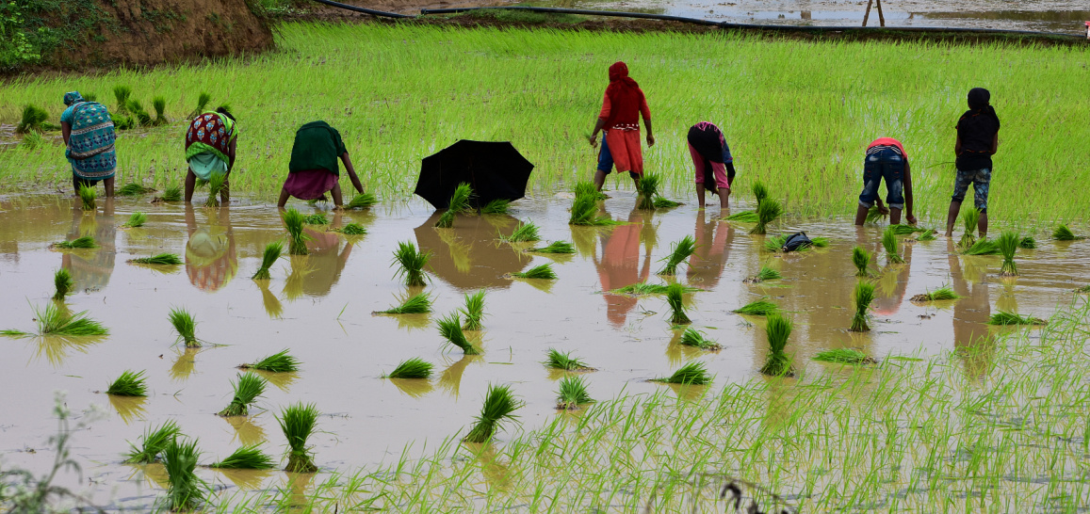
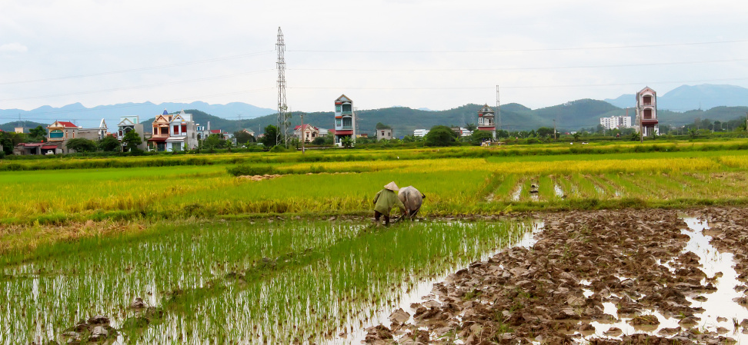
农民生活状况
01
收入水平
随着农业现代化推进，农民人均收入有所提高，但与城市居民相比仍存在较大差距。
02
教育与医疗资源
农村地区教育资源相对匮乏，医疗设施不完善，影响了农民的生活质量和健康水平。

Slide 7

农业现代化进程
农业机械化
随着科技的进步，农业机械化水平不断提高，如无人机喷洒农药、智能农机耕作等。
农业信息化
信息技术在农业中的应用日益广泛，例如精准农业、农业大数据分析等。
农业生态化
注重可持续发展，推广生态农业，如有机农业、循环农业等，减少化肥农药使用。

Slide 8
三农政策支持
PART 02

Slide 9
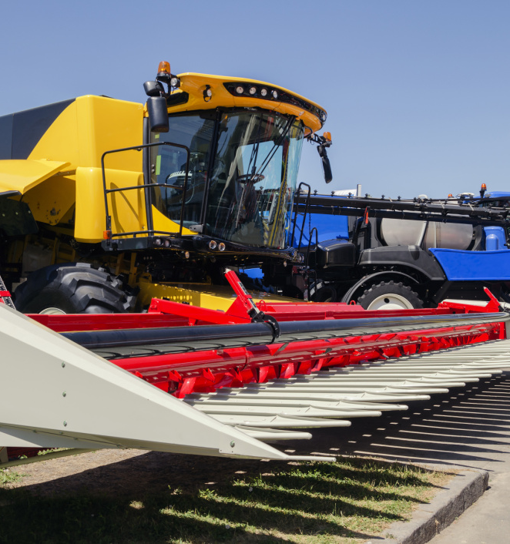
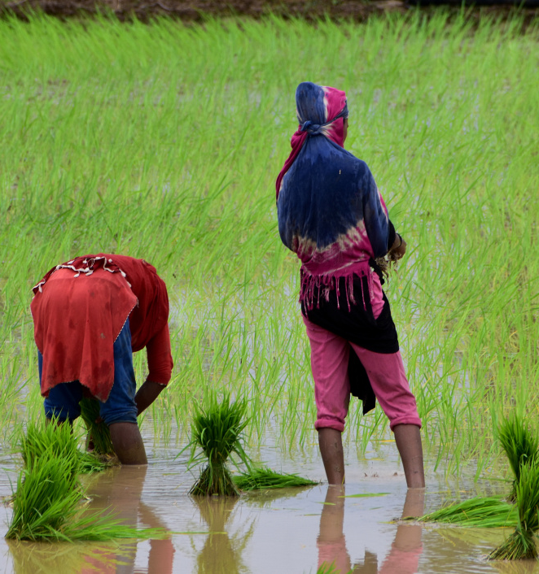
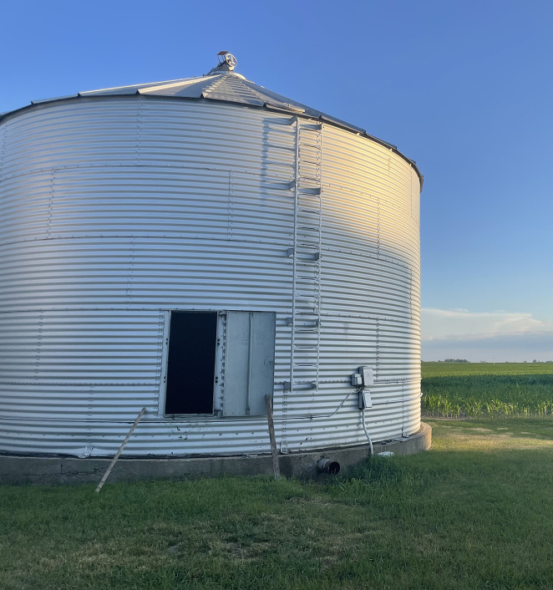
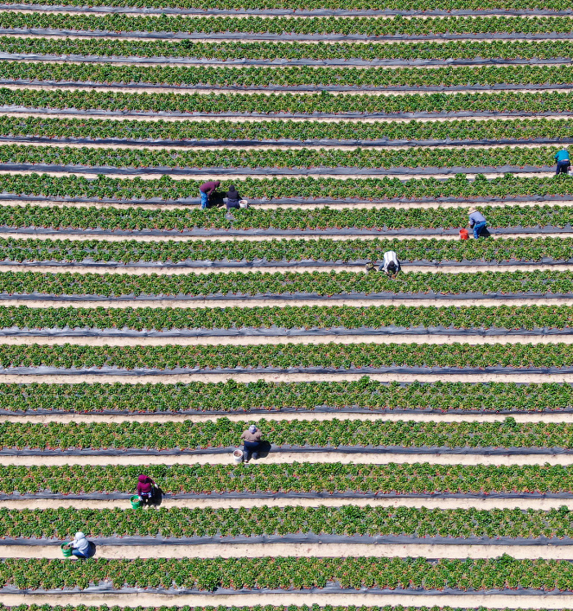
国家政策框架
农业补贴政策
农村金融支持
农产品价格保护
农村土地制度改革
国家对农业实施直接补贴，如种粮直补、农机购置补贴，以提高农民种粮积极性。
提供低息贷款、农业保险等金融服务，支持农村经济发展，降低农民生产风险。
通过最低收购价政策和临时收储制度，保障农民收入，稳定农产品市场。
推进土地承包经营权流转，完善土地确权登记，激发农村土地资源活力。

Slide 10
财政资金投入
01
02
收入水平
教育与医疗资源
随着农业现代化推进，农民人均收入逐年提高，但城乡差距依然存在。
农村地区教育资源相对匮乏，医疗条件改善缓慢，影响农民生活质量。

Slide 11
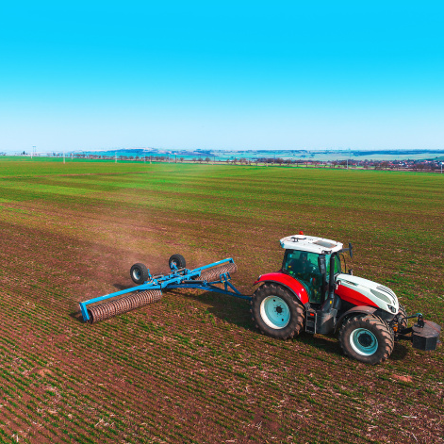

科技支持与推广
农业机械化水平提升
农产品市场波动
随着科技的进步，农业机械化程度显著提高，如无人机喷洒农药、智能农机耕作等。
农产品价格受市场供需、气候变化等因素影响，导致农民收入不稳定，如猪肉价格的周期性波动。

Slide 12



农业保险与补贴
01
02
03
农业机械化
农业科技应用
农业产业链升级
随着农业机械的普及，如拖拉机、收割机等，农业生产效率大幅提升，减轻了农民的体力劳动。
现代科技如遥感技术、智能农业系统等在农业中的应用，提高了作物产量和质量，促进了精准农业的发展。
农业产业链条不断延伸，从种植、加工到销售一体化，提高了农产品附加值，增强了农业的市场竞争力。

Slide 13
三农发展挑战
PART 03

Slide 14
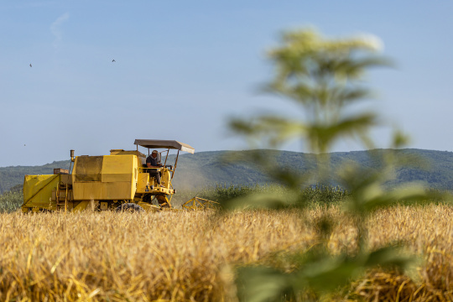
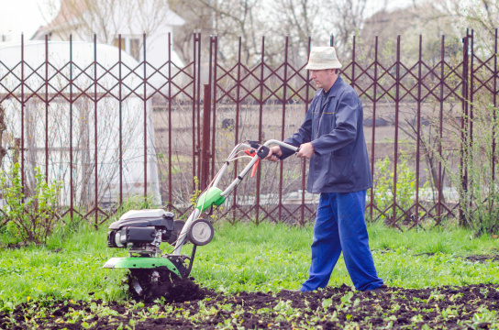
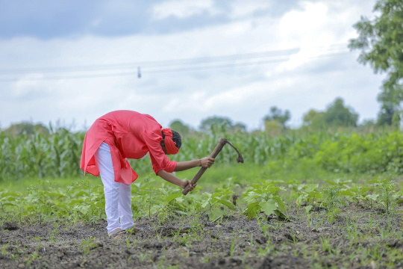

农业可持续发展
01
02
03
04
农业补贴政策
农村金融支持
土地流转政策
农产品价格保护
国家对农业实施直接补贴，如种粮直补、农机购置补贴，以提高农民种粮积极性。
提供低息贷款、农业保险等金融产品，支持农村经济发展，降低农业风险。
推动土地承包经营权流转，促进土地规模化、集约化经营，提高土地使用效率。
建立农产品最低收购价制度，保障农民收入，稳定农产品市场供应。

Slide 15
农村人口老龄化
01
02
03
人口老龄化问题
土地流转现象
农村教育水平
农村土地流转逐渐增多，促进了农业规模化经营，但同时也带来了土地权益分配问题。
农村教育资源相对匮乏，教育水平普遍低于城市，影响了农村人才的培养和留存。
随着年轻人外出务工，农村留守老人和儿童增多，导致劳动力短缺和家庭结构变化。

Slide 16
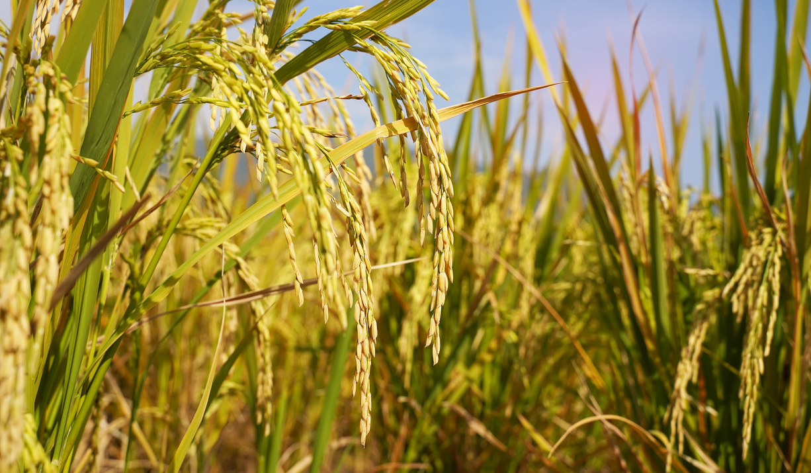

农民收入增长难题
收入水平
教育与医疗资源
随着农业现代化推进，农民人均收入逐年提高，但城乡差距依然存在。
农村地区教育资源相对匮乏，医疗设施和专业人才不足，影响农民生活质量。

Slide 17
农业资源与环境压力
01
农业机械化水平提升
随着科技的进步，农业机械化程度显著提高，如无人机喷洒农药、智能农机耕作等。
02
农产品市场波动
农产品价格受市场供需、气候变化等因素影响，时常出现价格波动，影响农民收入。

Slide 18
三农改革措施
PART 04

Slide 19
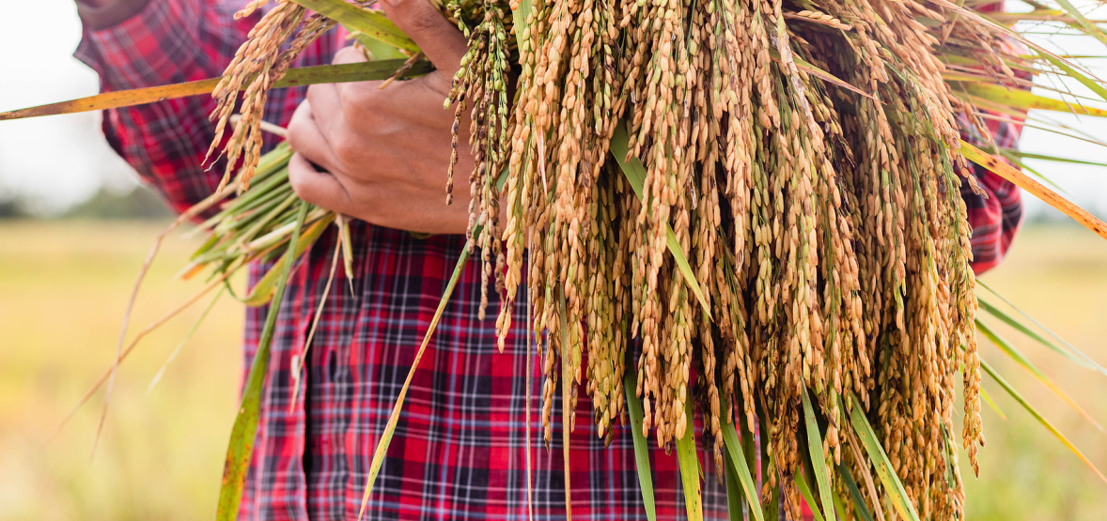

土地制度改革
收入水平
01
教育与医疗资源
02
随着农业现代化推进，农民人均收入逐年提高，但城乡差距依然存在。
农村地区教育资源相对匮乏，医疗设施和专业人员不足，影响农民生活质量。

Slide 20
农业产业结构调整
01
农业机械化
随着农业机械的普及，如拖拉机、收割机等，农业生产效率大幅提升，减轻了农民的体力劳动。
02
科技在农业中的应用
通过种植技术的创新和生物技术的应用，如转基因作物，提高了作物产量和抗病能力。
03
农业信息化
利用互联网和大数据技术，农民可以获取市场信息，进行精准种植，提高农产品的市场竞争力。

Slide 21



农村金融创新
人口老龄化问题
随着年轻劳动力外出务工，农村留守老人和儿童现象日益严重，影响了农村的劳动力结构。
01
土地流转与集中
农村土地流转加速，促进了农业规模化、集约化经营，但同时也带来了土地权益的重新分配问题。
农村教育与人才流失
02
农村教育资源相对匮乏，导致人才向城市流动，加剧了农村人才短缺和知识结构的不平衡。
03

Slide 22
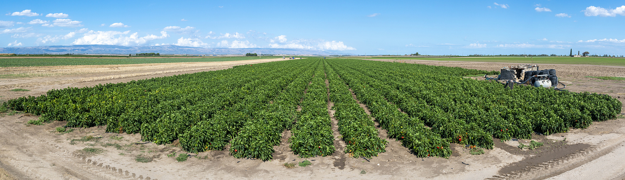
农产品市场体系建设
农业机械化水平提升
农产品市场波动
随着科技的进步，农业机械化程度显著提高，如无人机喷洒农药、智能农机耕作等。
农产品价格受市场供需、气候变化等因素影响，时常出现价格波动，影响农民收入。

Slide 23
三农的未来趋势
PART 05

Slide 24
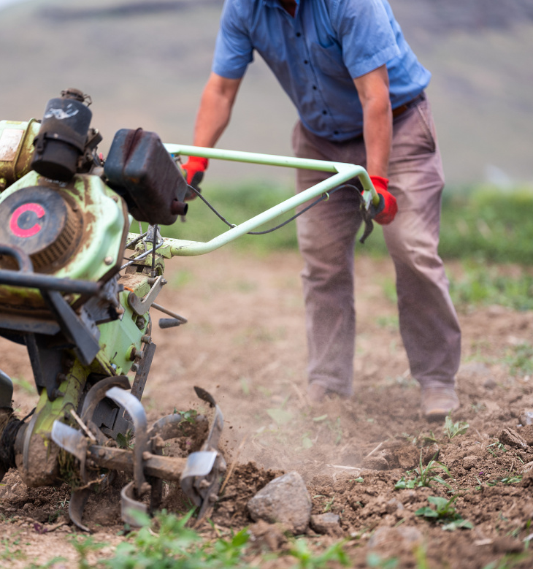

农业现代化方向
收入水平
教育与医疗资源
随着农业现代化推进，农民人均收入逐年提高，但城乡差距依然存在。
农村地区教育资源相对匮乏，医疗设施落后，影响农民的生活质量。

Slide 25
农村振兴战略实施
农业机械化
农业生态化
随着科技的进步，农业机械化水平显著提高，如无人机喷洒农药、收割机收割作物。
推广生态农业，减少化肥农药使用，如采用有机肥、生物防治等可持续农业实践。
农业信息化
信息技术在农业中的应用越来越广泛，如智能农业监控系统，精准农业管理平台。

Slide 26
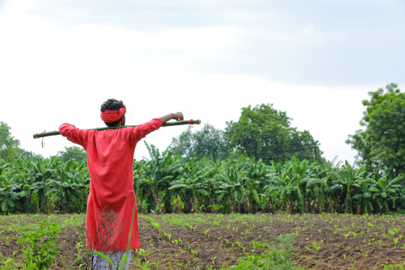

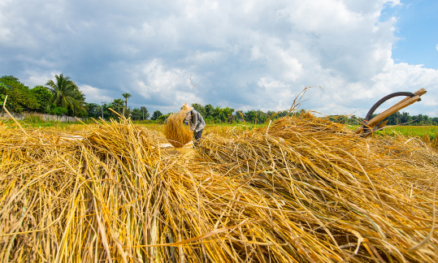
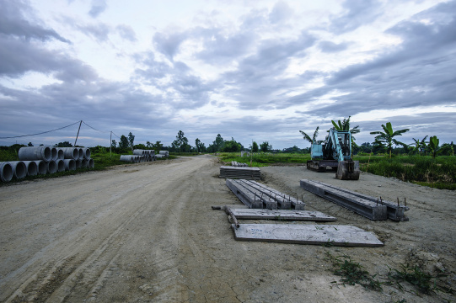
农民职业化发展
01
02
03
04
农业补贴政策
农村金融支持
农产品价格保护
农村基础设施建设
国家对农业实施直接补贴，如种粮直补、农机购置补贴，以提高农民种粮积极性。
提供低息贷款、农业保险等金融产品，支持农村经济发展，降低农业生产风险。
通过最低收购价政策和临时收储制度，保障农民收益，稳定农产品市场。
国家投资建设农村道路、水利、电力等基础设施，改善农村生产生活条件。

Slide 27
谢谢

